Slide 1

GÖKSEL VATANDAŞLIK
14 Şubat 2026 için 7. Ders

Slide 2
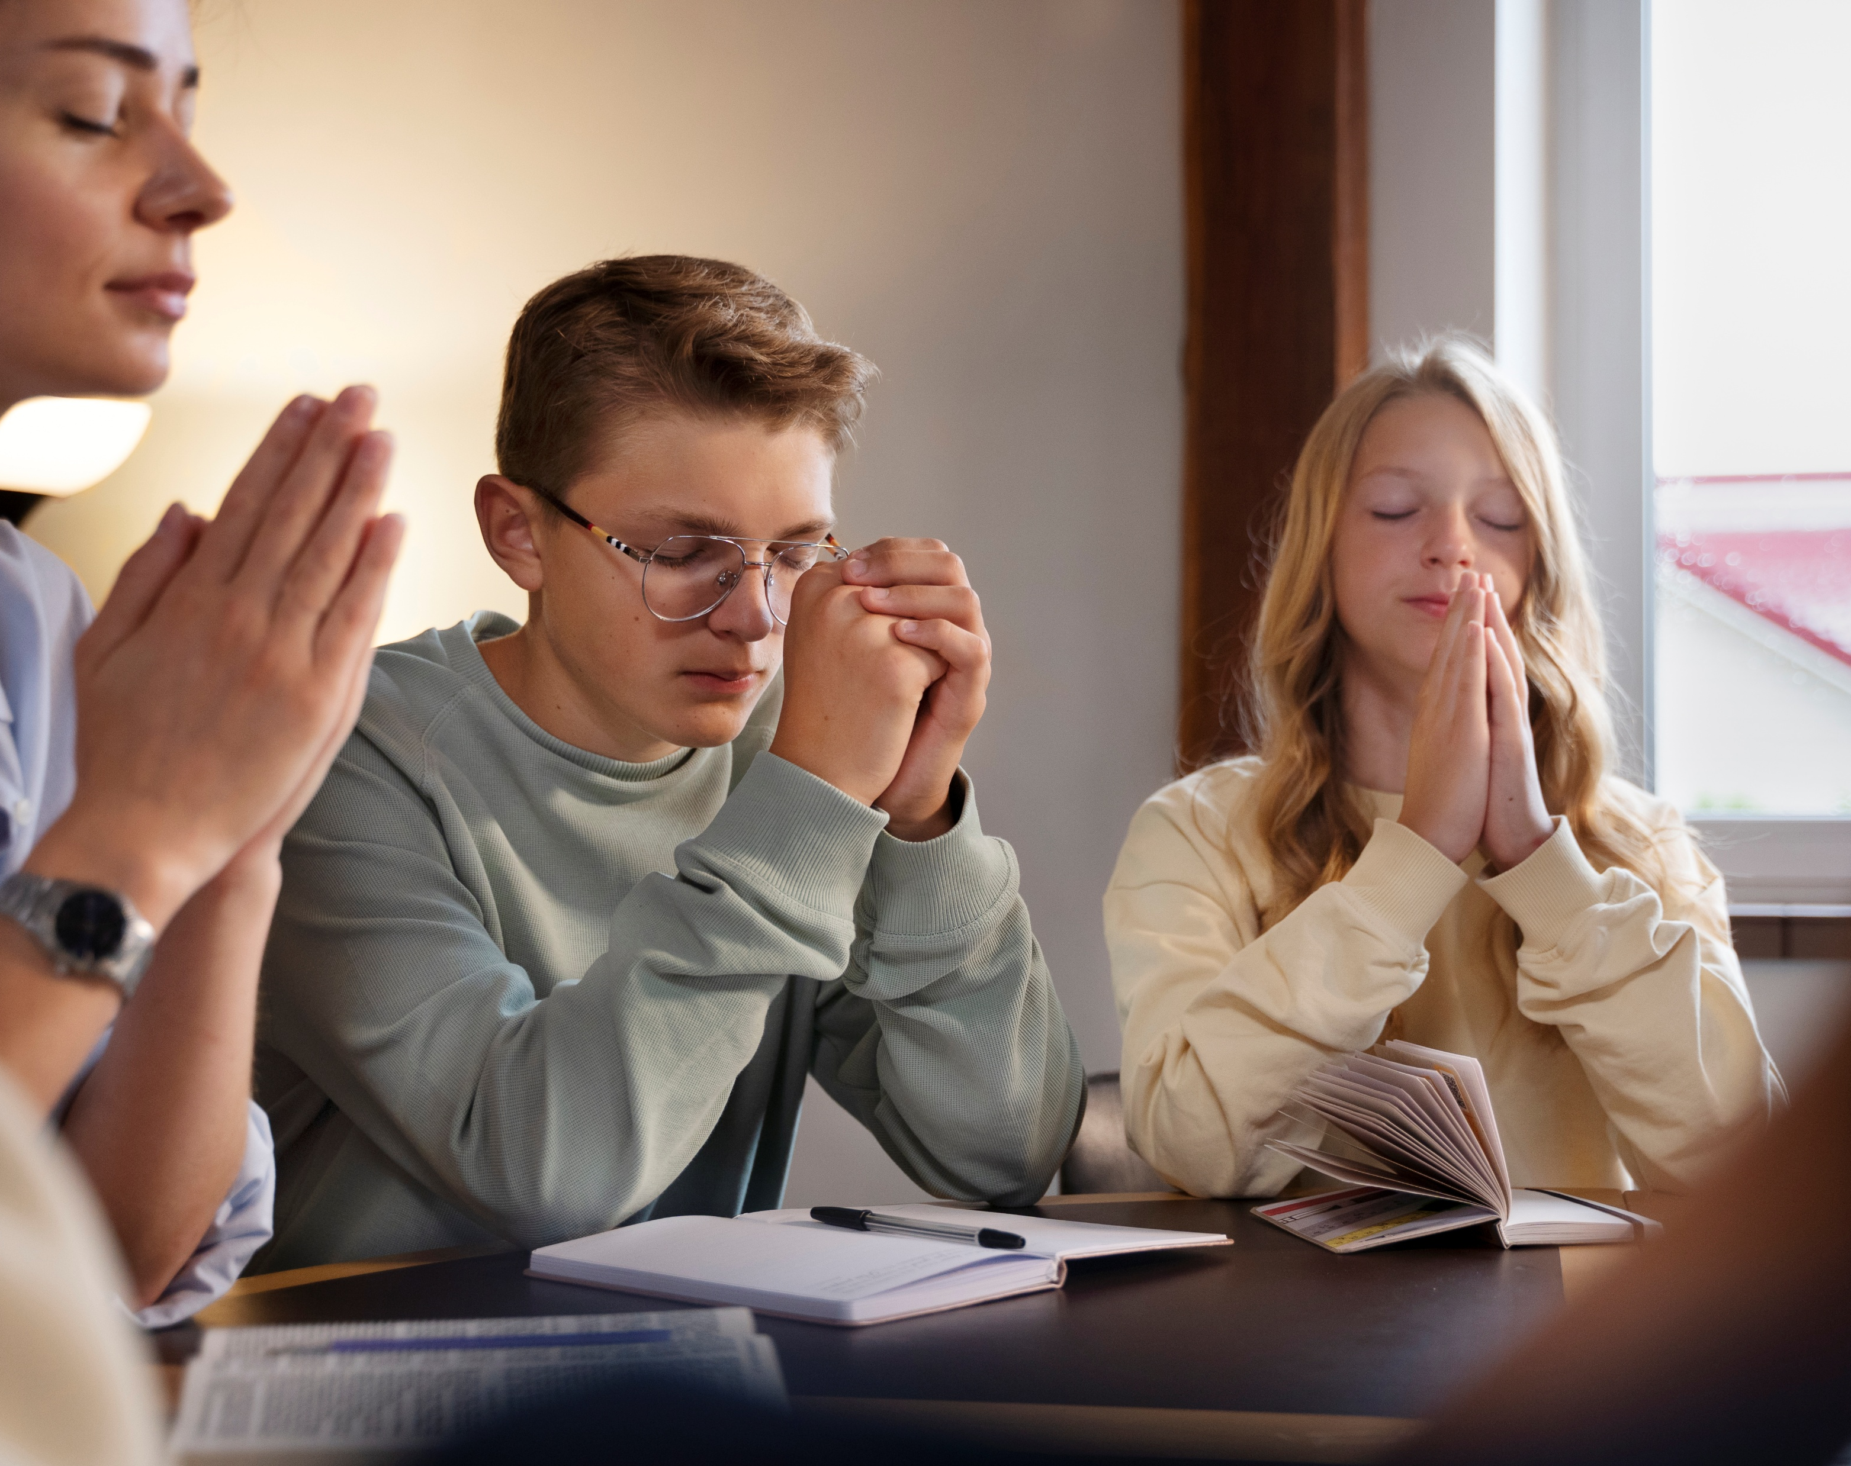
“Hiçbir şey için endişelenmeyin, her şey için dua ve yalvarışla, şükranla isteklerinizi Tanrı'ya bildirin.”
Filipililer 4:6, NKJV

Slide 3


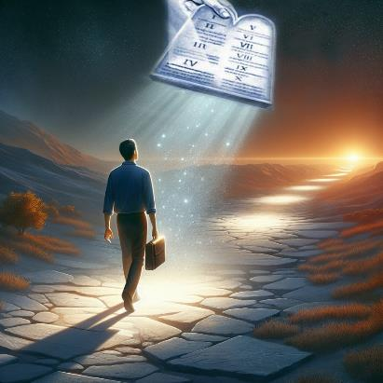


Pavlus mektuplarında, bizim bu dünyanın vatandaşları olmadığımızı açıkça belirtir. İsa'yı Kurtarıcımız olarak kabul ederek yeniden doğarız. Bu yeni doğumla, cennetin vatandaşları oluruz.
Bu dünyanın kanunlarına ve normlarına saygı duyup onlara boyun eğsek de, yaşam tarzımız gerçekte daha geniş ve çok daha yüksek bir ahlaka sahiptir.
Göksel vatandaşlık:
Sadık olanları örnek alın (Filipililer 3:17-19)
Tam vatandaşlık (Filipililer 3:20-21)
Oraya varana kadar:
Uyum ve sevinç (Filipililer 4:1-6)
Saf düşünceler (Filipililer 4:7-9)
Rضا (Filipililer 4:10-13, 19)

Slide 4

GÖKSEL VATANDAŞLIK

Slide 5
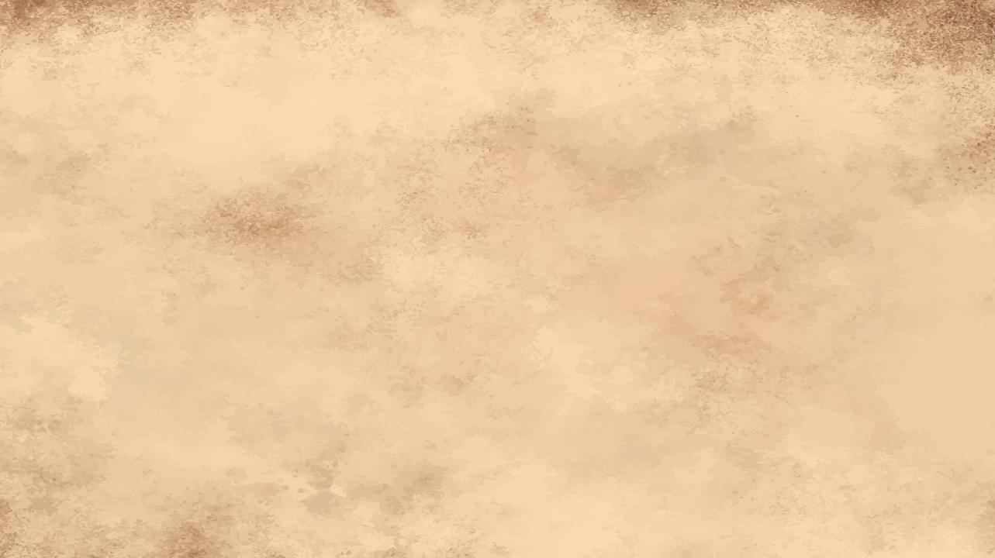

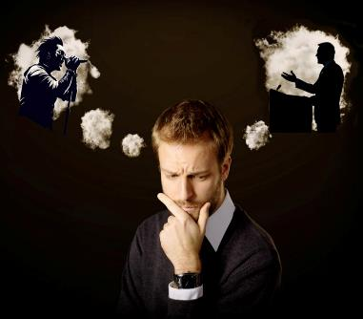
İNANÇLI OLANLARI TAKLİT EDİN
“Kardeşlerim, benim örneğimi izleyin ve bizi örnek aldığınız gibi, bizim gibi yaşayanlara da gözlerinizi dikin.” (Filipililer 3:17)
Hepimizin, bir şekilde hayatımızı veya düşüncelerimizi şekillendiren insanlar vardır. Belki bir sanatçı, bir sporcu, bir müzisyen, bir şarkıcı. Belki bir papaz, bir vaiz, sadık bir kardeş.
Bu “rol model” insanlar, birey olarak büyümemize yardımcı oldular mı, yoksa asla denemememiz gereken yollara mı yönlendirdiler bizi?
Pavlus, bizi yücelten ve daha iyi olmamız için cesaretlendiren örnekleri taklit etmemizi önerir (Filipililer 3:17). Ayrıca, inananlar arasında bile taklit edilmeye layık olmayan insanlar olduğunu da hatırlatır (Filipililer 3:18-19).
Aradaki fark nedir? Bazıları sadece dünyevi şeyleri düşünürken, diğerleri düşüncelerini İsa'ya odaklar. İyi rol modeller ise Mesih'i taklit ederler (1 Korintliler 11:1).

Slide 6

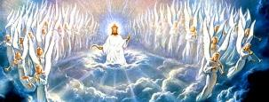

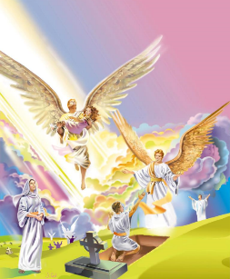
TAM VATANDAŞLIK
“Ama bizim vatandaşlığımız göklerdedir. Ve biz oradan bir Kurtarıcı, Rab İsa Mesih'i sabırsızlıkla bekliyoruz.” (Filipililer 3:20)
Gerçeği kabul edelim. Biz Hıristiyanlar bir sorunla karşı karşıyayız: çifte vatandaşlık. Hem bu dünyanın hem de göklerin vatandaşlarıyız. Bu durum bizim için ciddi çatışmalara yol açıyor (Romalılar 7:22-23).
Bedenimiz ruhani, ölümsüz ve bozulmaz olacaktır (1 Korintliler 15:42-44, 50-54).
Yüceltileceğiz (Kol. 3:4; Filipililer 3:21)
Fiziksel bir bedenimiz olacak ve kendi gözlerimizle Tanrı'yı göreceğiz. (Eyüp 19:25-27)
Ne zaman tam vatandaşlık kazanacağız? Ne zaman bu günahkâr dünyanın vatandaşı olmaktan çıkacağız? İkinci Geliş'te (Filipililer 3:20).
Dirildiğimizde (veya dönüştürüldüğümüzde) ve ölümün üzerimizde hiçbir gücü kalmadığında ne olacak?

Slide 7

ORAYA VARANA KADAR

Slide 8



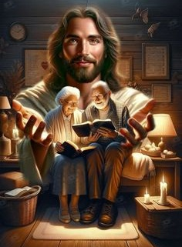
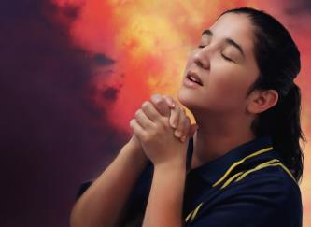
UYUM VE SEVİNÇ
“Rab'de her zaman sevinçli olun. Tekrar söylüyorum: Sevinçli olun!” (Filipililer 4:4)
Pavlus mektubunu bitirirken, kişisel selamlarla pratik tavsiyeleri iç içe geçirir. Syzygus [sadık arkadaş] ve Clement'ten Euodia ve Syntyche'nin uyum içinde yaşamalarına yardım etmelerini ister. Pavlus, tüm çalışma arkadaşları hakkında şöyle der: “adları yaşam kitabında yazılı olanlar” (Filipililer 4:2-3).
Aşağıdaki öğüt bizi şaşırtabilir: “Her zaman sevinçli olun […] Hiçbir şey için endişelenmeyin” (Filipililer 4:4, 6). Sorunlar ve sıkıntılarla dolu bir dünyada bu nasıl mümkün olabilir?
Bu mümkündür, çünkü sevincimiz "Rab'dedir" (Filipililer 4:4a). Endişelerimizi O'na bırakırız, O'nun bizim için bunları taşıyabileceğine güvenerek (Mat. 6:31-34; 1 Pet. 5:7).
Peki endişelerimizi İsa'ya nasıl bırakırız? Dua ederek (Filipililer 4:6).

Slide 9



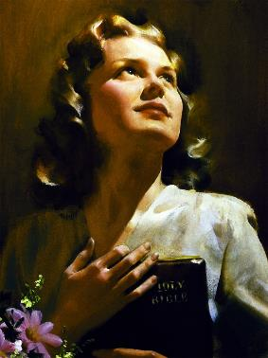
SAF DÜŞÜNCELER
“Son olarak, kardeşlerim, doğru olan, asil olan, adil olan, saf olan, sevimli olan, övgüye değer olan, yani her türlü erdem ve övgüye değer şey varsa, bunları düşünün.” (Filipililer 4:8)
Gerçek olan şeyde
Dürüst olmak gerekirse
Adil
En saf haliyle
İyilikte
İyi şöhretli olan
Endişelerimizi İsa'ya bırakıp sevinç duymamızın sonucu, esenliktir (Filipililer 4:7). Bu esenlik, dünyanın veremeyeceği ve elimizden alamayacağı bir esenliktir (Yuhanna 14:27; 16:33).
Pavlus'a göre bu huzur, duygularımızı ve düşüncelerimizi koruyan bir kalkan olacaktır (Filipililer 4:7b). Bu kalkanın etkili olabilmesi için ne tür şeyler düşünmeliyiz (Filipililer 4:8)?
Özetle: “Eğer bir şey mükemmel ve övgüye değer ise, bu tür şeyleri düşünün.” (Filipililer 4:8b).

Slide 10






MEMNUNİYET
“Tanrım, Mesih İsa'daki yüceliğinin zenginliği ile tüm ihtiyaçlarınızı karşılayacaktır” (Filipililer 4:19)
Biz mutluyuz; hiçbir şey bizi rahatsız etmiyor; huzurluyuz; düşüncelerimiz saf. Mükemmel ve doyurucu bir hayatımız var... Öyle mi gerçekten?
Agur gibi, Tanrı'nın bize yararlı olandan ne fazla ne eksik vereceğine güveniyoruz (Süleymanın Meselleri 30:8-9).
Bu güvenle yaşadığımızda, "Bana güç veren O'nun aracılığıyla her şeyi yapabilirim" (Fil. 4:13) diye emin oluruz.
Refah içinde olabiliriz; ihtiyaçlarımız veya sorunlarımız olabilir. Pavlus gibi, Tanrı'nın hayatımızı yönettiğine tam olarak inanıyorsak, durumumuz ne olursa olsun O'na güvenmeye devam ederiz (Fil. 4:11-12, 19).

Slide 11

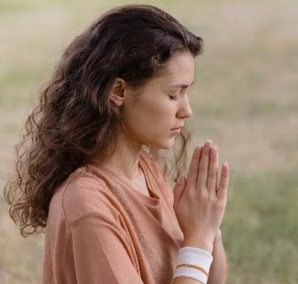
MEMNUNİYET
“Tanrım, Mesih İsa'daki yüceliğinin zenginliği ile tüm ihtiyaçlarınızı karşılayacaktır” (Filipililer 4:19)
İhtiyacımız olduğunu düşündüğümüz şeye sahip olmadığımızda ne olur?
Rab'den bunu isteyelim, eğer O'nun isteğine uygunsa, bize verecektir (Yakup 4:2b; 1. Yuhanna 5:14-15).
İstediğimiz şeyin O'nun isteğine uygun olup olmadığını her zaman bilemeyiz, ancak O'nun isteğine her zaman uygun olduğundan emin olduğumuz bazı istekler vardır:
Sevdiğiniz birinin veya arkadaşınızın kurtuluşu (1 Tim. 2:3, 4)
İmanımızı paylaşma cesareti (Vahiy 22:17)
Günahlarımızı itiraf edip terk ettiğimizde bağışlanma (1 Yuhanna 1:9)
Tanrı'nın emirlerine itaat etme gücü (İbraniler 13:20, 21)
Bizi nefret eden ve kötü muamele edenlere karşı sevgi (Mat. 5:44)
Zor durumlarda bilgelik (Yakup 1:5)
Tanrı'nın Sözündeki gerçeği anlamak (Yuhanna 8:32)

Slide 12

“Bir sonraki dünya için yaşamalıyız. Tesadüfi, amaçsız bir hayat yaşamak çok sefil bir şeydir. Hayatta bir amaç istiyoruz — bir amaç için yaşamak istiyoruz. Tanrı hepimizin özverili, daha az bencil, kendimizi ve bencil çıkarlarımızı daha çok unutmamıza yardım etsin; ve burada almayı umduğumuz şeref için değil, bunun hayatımızın amacı olduğu ve varlığımızın amacına cevap vereceği için iyilik yapmamıza yardım etsin.”
EGW (Yüksek Çağrımız, 24 Ağustos)

